Slide 2



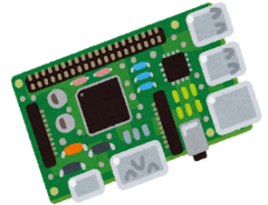
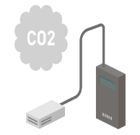
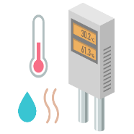

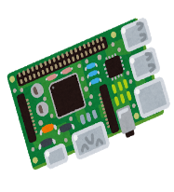


室外デバイス
出入口
入室危険度を表示
センサデバイス
センサデバイス
Jetson
温湿度・二酸化炭素濃度を測定して送信
温湿度・二酸化炭素濃度を測定して送信
・部屋状況の判断
・在室している人に感染リスクや換気要請などを通知
数人から数十人程度が利用する部屋

Slide 3

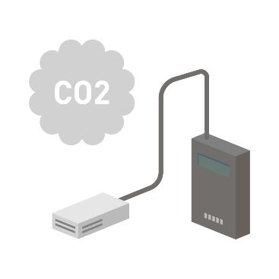

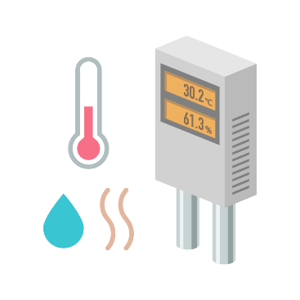
屋内
屋内
屋外
LEDライト
LEDライト
マイコンボード
二酸化炭素濃度センサ
Jetson
気温・湿度センサ
カメラ
ブザー
マイコンボード
各種センサで、室内の環境を
モニタリングする
室内環境を評価し、利用者に通知

